Slide 1
Устный счёт в пределах 10.
Учитель начальной школы : Погорелова Е.Ю.

Slide 2
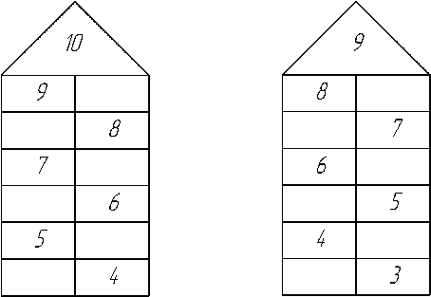
1
1
2
2
3
3
4
4
5
5
6
6
Notes:
Состав числа 10 и 9

Slide 3
РАСШИФРУЙ
+
=
+
+
=
+
Notes:
Вставь недостающую фигуру

Slide 4
10
НА листке сидит лягушка,
Похваляется подружке:
«Съела пять я комаров,
Ну и столько же жуков».
Как ей бедной подсчитать Сколько будет пять да пять?
Notes:
Реши задачу в стихах

Slide 5
4+5=5+4
4+5=2+3+4
Notes:
Сравни равенства

Slide 6
4,6,7,7,6,9.
Notes:
Проверь арифметический диктант.1) Число, которое стоит за числом 3. 2) Число, которое стоит перед числом 7. 3) Количество дней в неделе. 4)Число ,которое на 1 меньше, чем 8. 5) Число, которое на 2 больше, чем 4. 6) Найди сумму 5 и 4.

